Slide 2
Brief
Η εργασία παρουσιάζει την σχεδίαση μιας απτής και μιας γραφικής διεπαφής χρήστη με στόχο την συγκριτική αξιολόγησή τους για τον έξυπνο φωτισμό σε open plan offices.

Slide 3
Promo Video
https://youtu.be/BO3Pv7UKnSY

Slide 4
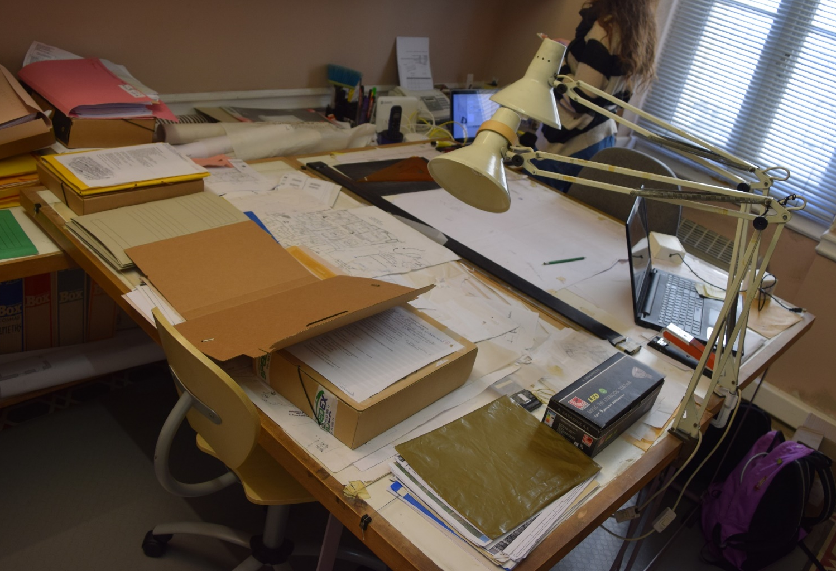
Desktop Research
Open plan offices (γραφεία ανοιχτού τύπου)
Κτίρια
Γραφεία
Δωμάτια
Δεν έχουν εσωτερικούς τοίχους
Είναι διαχωρισμένα σε μικρότερες περιοχές

Slide 5
Desktop Research
Σημασία του φωτισμού στον εργασιακό χώρο
Υψηλές οπτικές απαιτήσεις δημιουργούνται μεταξύ άλλων
Στην εστίαση των οφθαλμών σε ένα σημείο του οπτικού πεδίου
Ανάγκη λήψης πολλών πληροφοριών σε σύντομο χρόνο
Παρατήρηση γραφικών αναπαραστάσεων με έντονα χρώματα

Slide 6
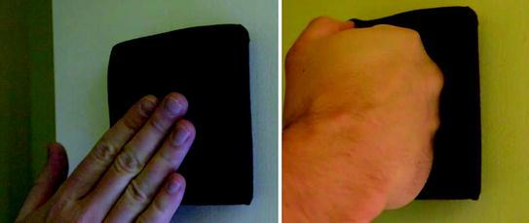
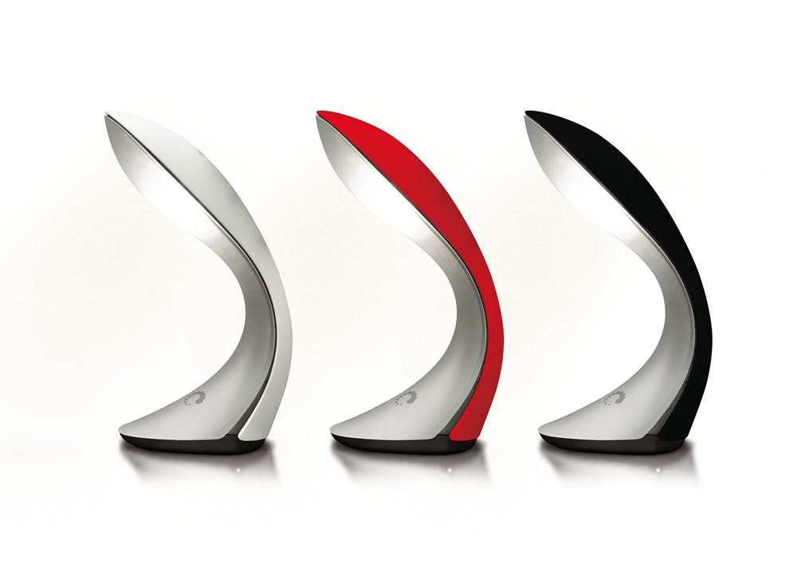
Desktop Research
Tangible User Interfaces

Slide 7
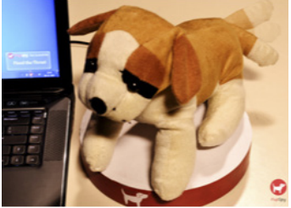
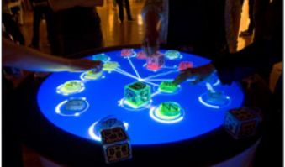
Desktop Research
Tangible User Tokens
Passive tokens
Αντικείμενα του φυσικού κόσμου τα οποία είναι προγραμματισμένα να εκτελέσουν μια ενέργεια όταν έρθουν σε επαφή το ένα με το άλλο.
Active tokens

Slide 8
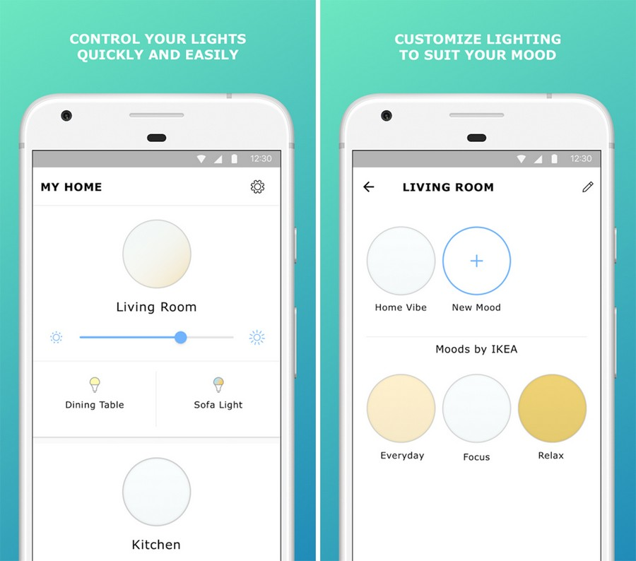
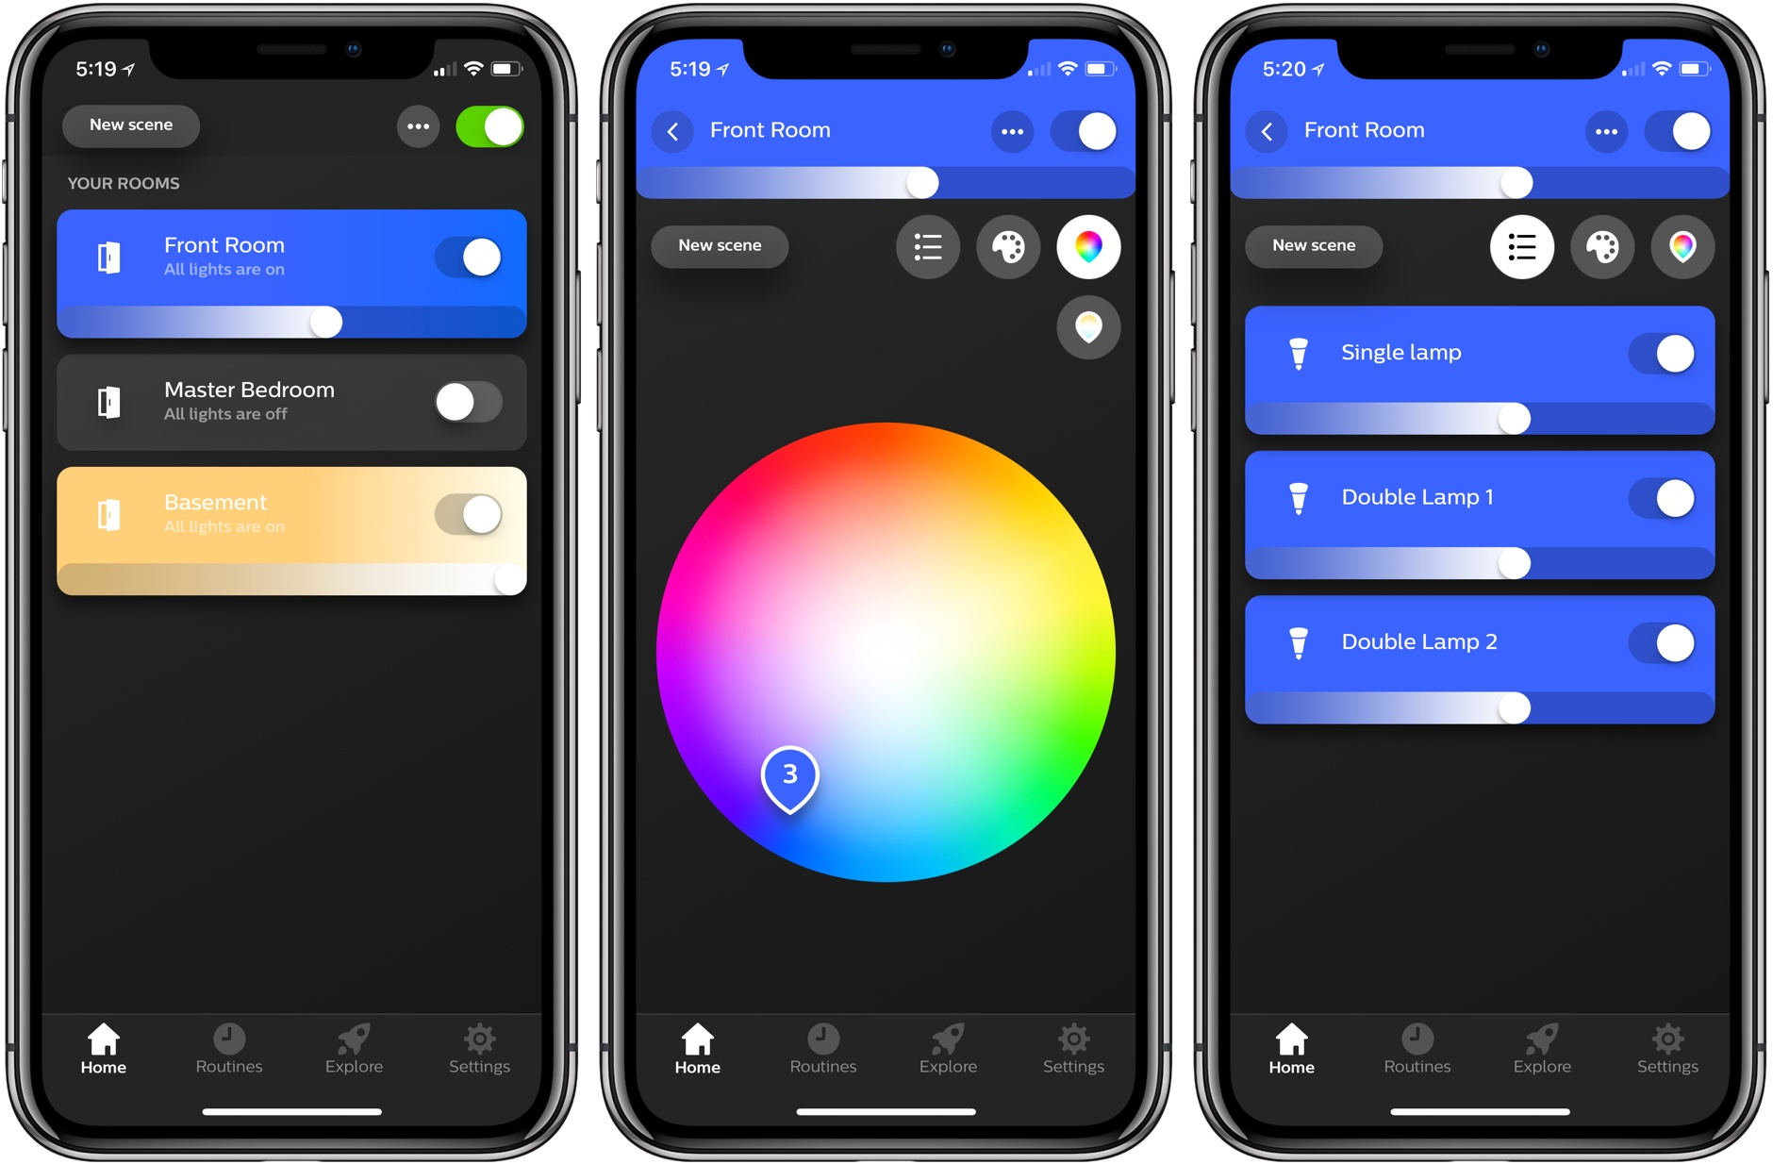
Desktop Research
Graphical User Interfaces

Slide 9
Field Research
Τμηματοποίηση χρηστών

Slide 10
Field Research
Τμηματοποίηση χρηστών

Slide 11
Field Research
Τμηματοποίηση χρηστών

Slide 12
Field Research
Τμηματοποίηση χρηστών

Slide 13
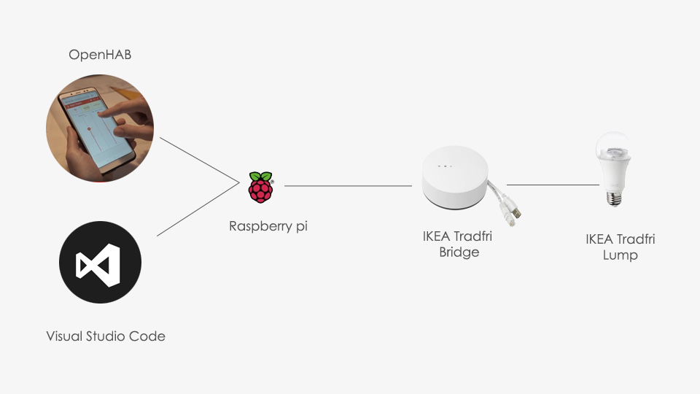
Σχεδίαση Συστήματος
Τεχνολογίες Γραφικής Διεπαφής Χρήστη

Slide 14
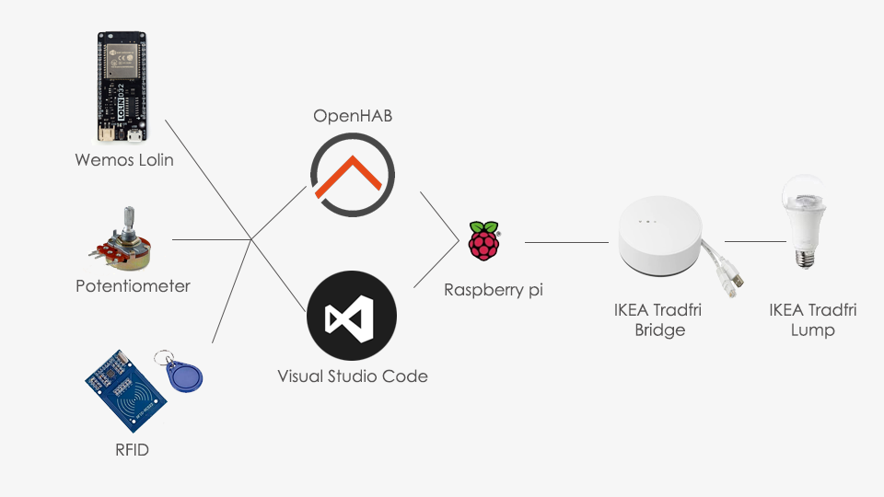
Σχεδίαση Συστήματος
Τεχνολογίες Απτής Διεπαφής Χρήστη

Slide 15
Σχεδίαση Συστήματος
Διεπαφή
User
Ανοίγει το κινητό του
User
Επιλέγει την αναζήτηση και πληκτρολογεί την http του raspberry
System
Kύριο μενού με επιλογές για το openhab
User
Επιλογή IKEA Tradfri
1. Κλείσιμο του φωτός
System
6. Επιλογή work mode
2. Άνοιγμα του φωτός
Kύριο μενού με λειτουργίες για το φως
5. Επιλογή default light
3. Επιλογή έτοιμου φωτισμού για δουλειά
4. Αυξομείωση της έντασης της φωτεινότητας

Slide 16
Σχεδίαση Συστήματος
Διεπαφή
1. Κλείσιμο του φωτός
System
6. Επιλογή work mode
Επιλογή button
Επιλογή off button
2. Άνοιγμα του φωτός
Kύριο μενού με λειτουργίες για το φως
5. Επιλογή default light
Επιλογή on button
3. Αυξομείωση της θερμότητας του φωτός
4. Αυξομείωση της έντασης της φωτεινότητας
Επιλογή button
Χρήση Slider για αύξηση (προς τα πάνω) και μείωση (προς τα κάτω)
Χρήση Slider για αύξηση (προς τα πάνω) και μείωση (προς τα κάτω)

Slide 17
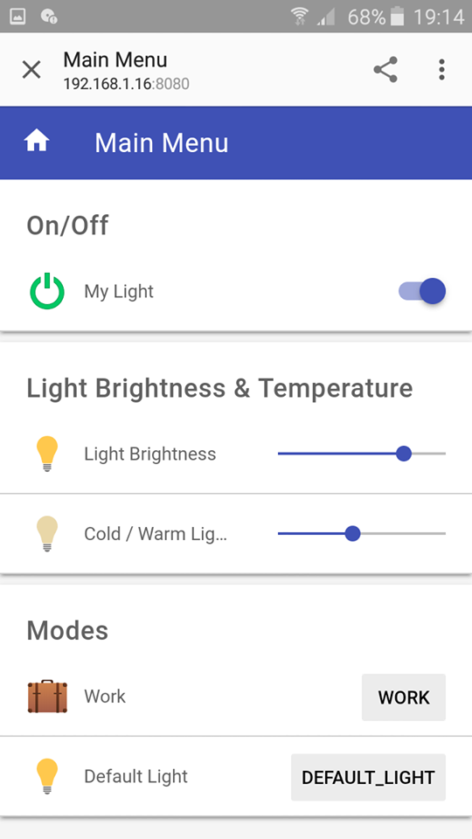
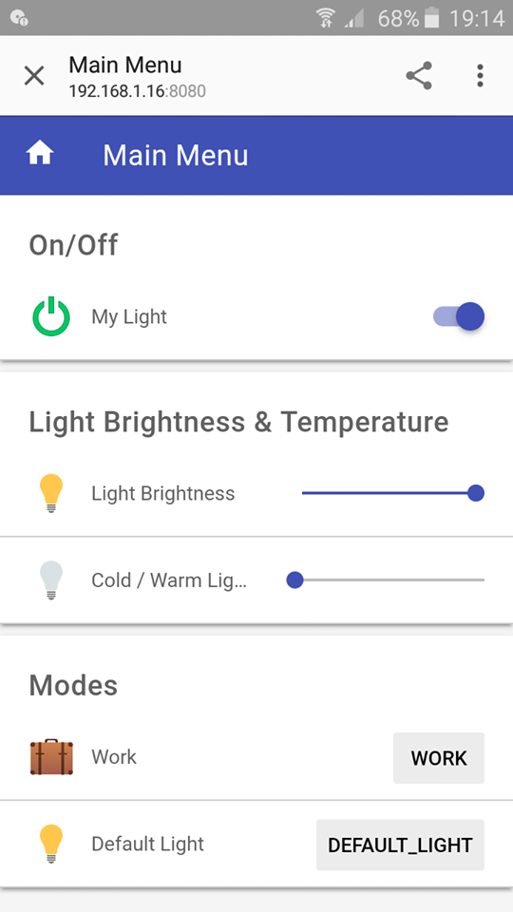
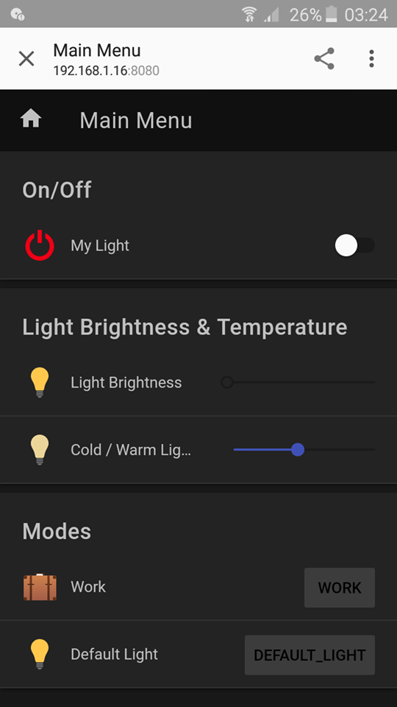
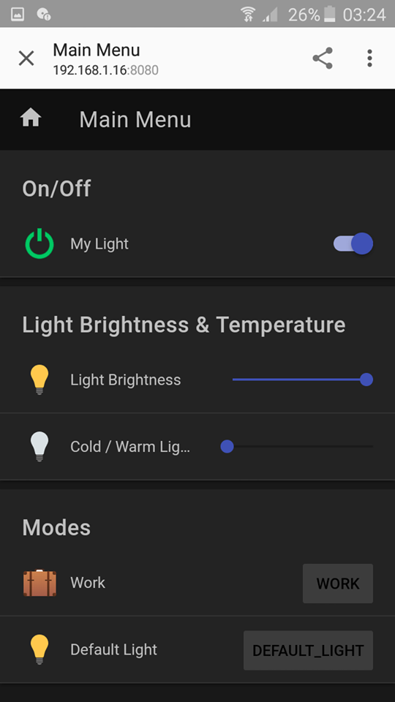
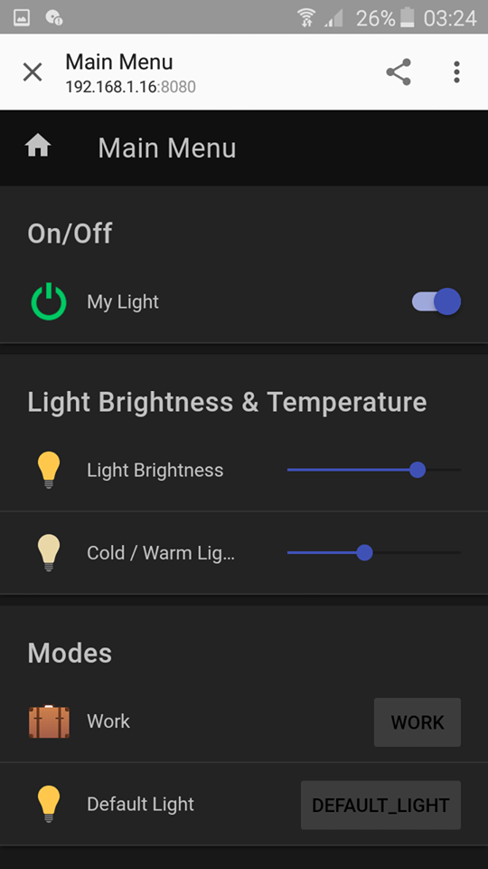
Πρωτοτυποποίηση
Διεπαφή

Slide 18
Σχεδίαση Συστήματος
Διαδραστικός κύβος
System
Διαδραστικός κύβος που κάθε μία από τις έξι πλευρές έχει εικονίδια που υποδηλώνουν μια λειτουργία
6. Επιλογή work mode
1. Κλείσιμο του φωτός
2. Άνοιγμα του φωτός
5. Επιλογή default light
3. Αυξομείωση της θερμότητας του φωτός
4. Αυξομείωση της έντασης της φωτεινότητας
User
O χρήστης τοποθετεί τον κύβο πάνω στη βάση του με τη πλευρά της λειτουργίας αυξομείωση έντασης φωτεινότητας
Με τη δεξιόστροφη επιτόπια περιστροφή του χρήστη πάνω στη βάση το φως χαμηλώνει την ένταση του
Με την αριστερόστροφη επιτόπια περιστροφή του χρήστη πάνω στη βάση το φως αυξάνει την ένταση του

Slide 19
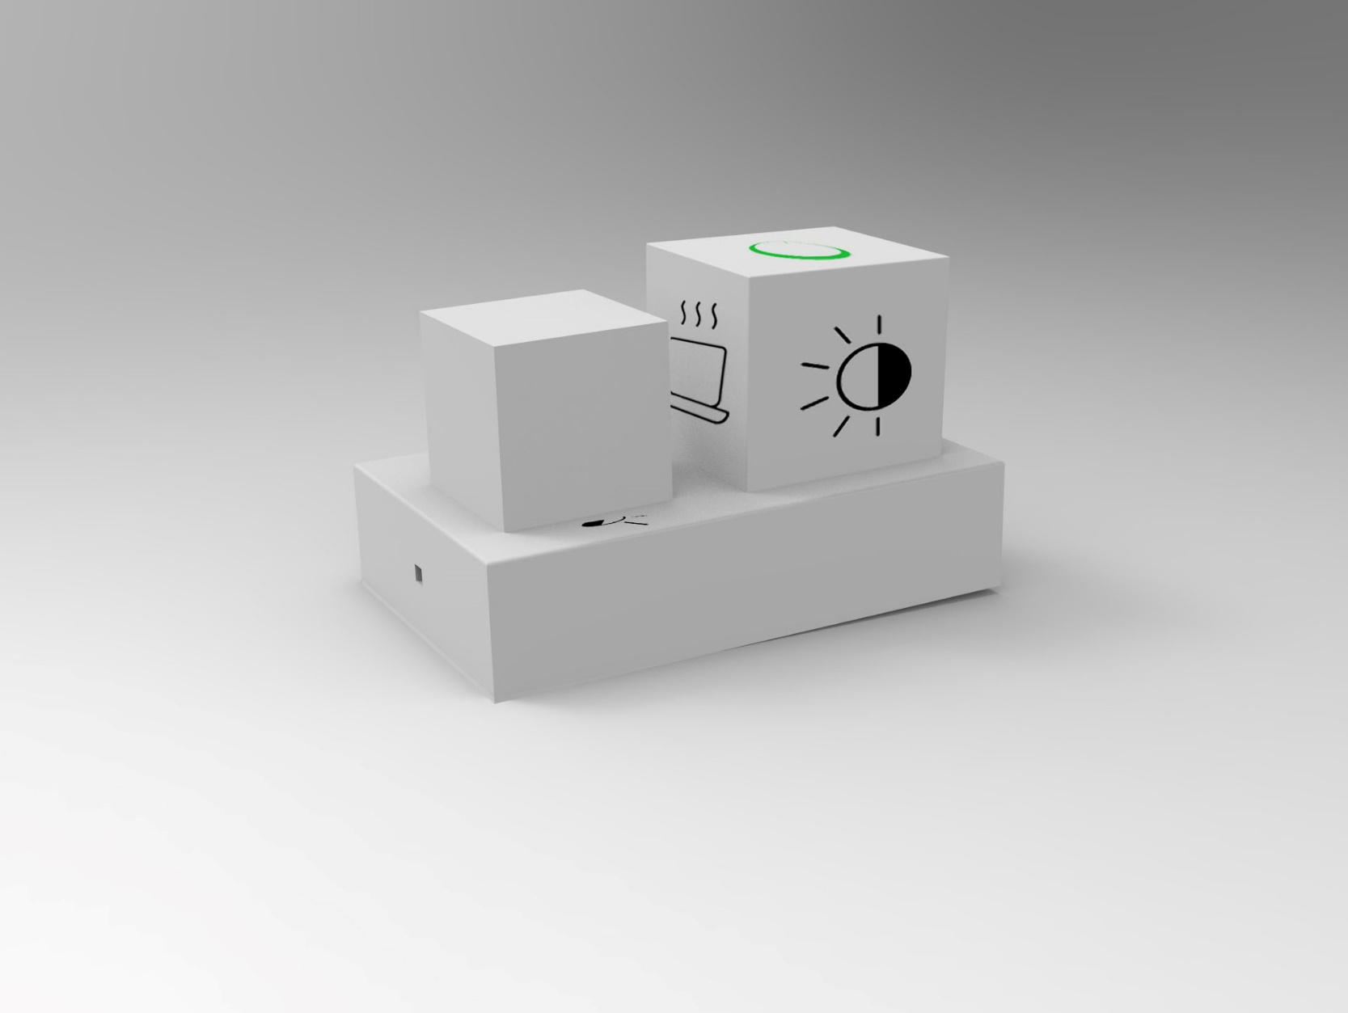
Πρωτοτυποποίηση
Διαδραστικός Κύβος
5cm
5cm

Slide 20
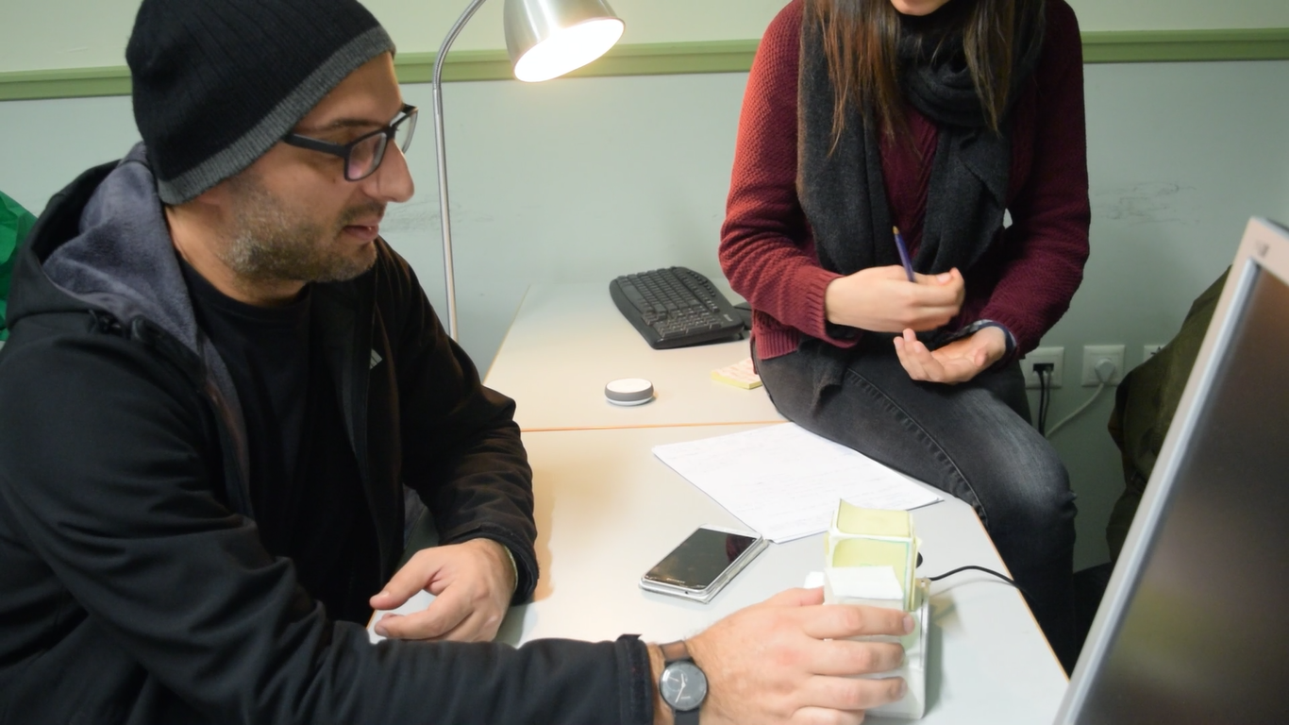
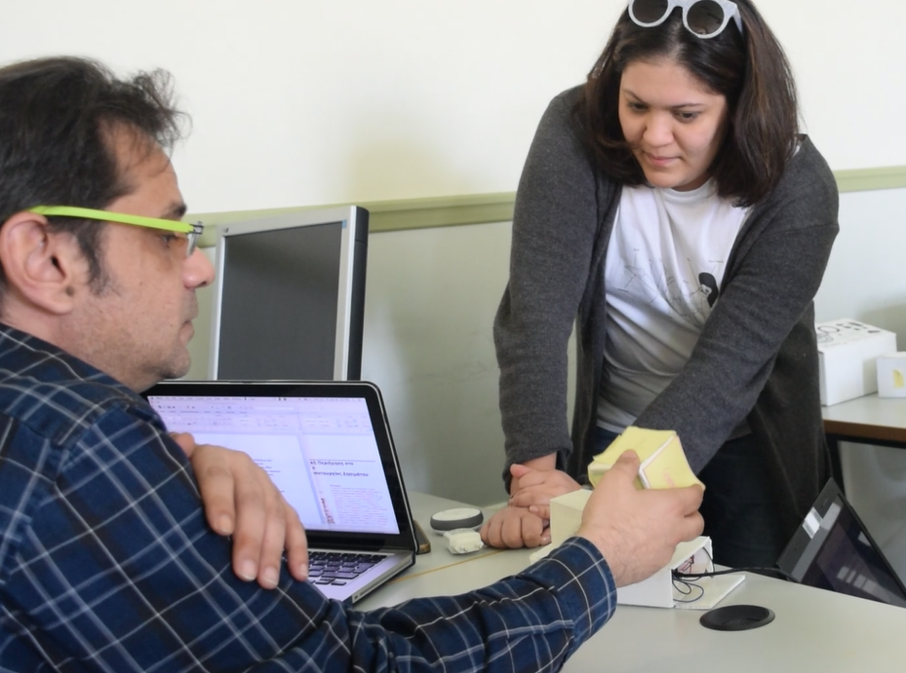
Αξιολογήσεις
1^{η} φάση
Αξιολόγηση του συστήματος από experts (διδάσκοντες και επιβλέποντες του μαθήματος)
Βελτίωση διεπαφής:
Μεγαλύτερη μπάρα για την αύξηση της έντασης του φωτισμού
Μετρικές ενδείξεις για την ένταση του φωτός
Αλλαγή του background της εφαρμογής με μεγαλύτερο contrast.
Αλλαγή των κουμπιών για τις preset εντολές , συγχώνευση εντολής με εικονίδιο
Βελτίωση διαδραστικού κύβου:
Oι πλευρές του κύβου να έχουν πιο universal εικόνες για την εκάστοτε λειτουργία
Δεν υπάρχει οπτική διαβάθμιση στην ένταση του φωτός πάνω στον κύβο
Ο χρήστης να μπορεί να δημιουργήσει τα δικά του preset του φωτισμού
Ειδική ένδειξη για το μέγιστο και το ελάχιστο του φωτισμού
Αντιστοίχιση της περιστροφής της θερμότητας του φωτός με εκείνη του ψυχρού θερμού της βρύσης νερού

Slide 21
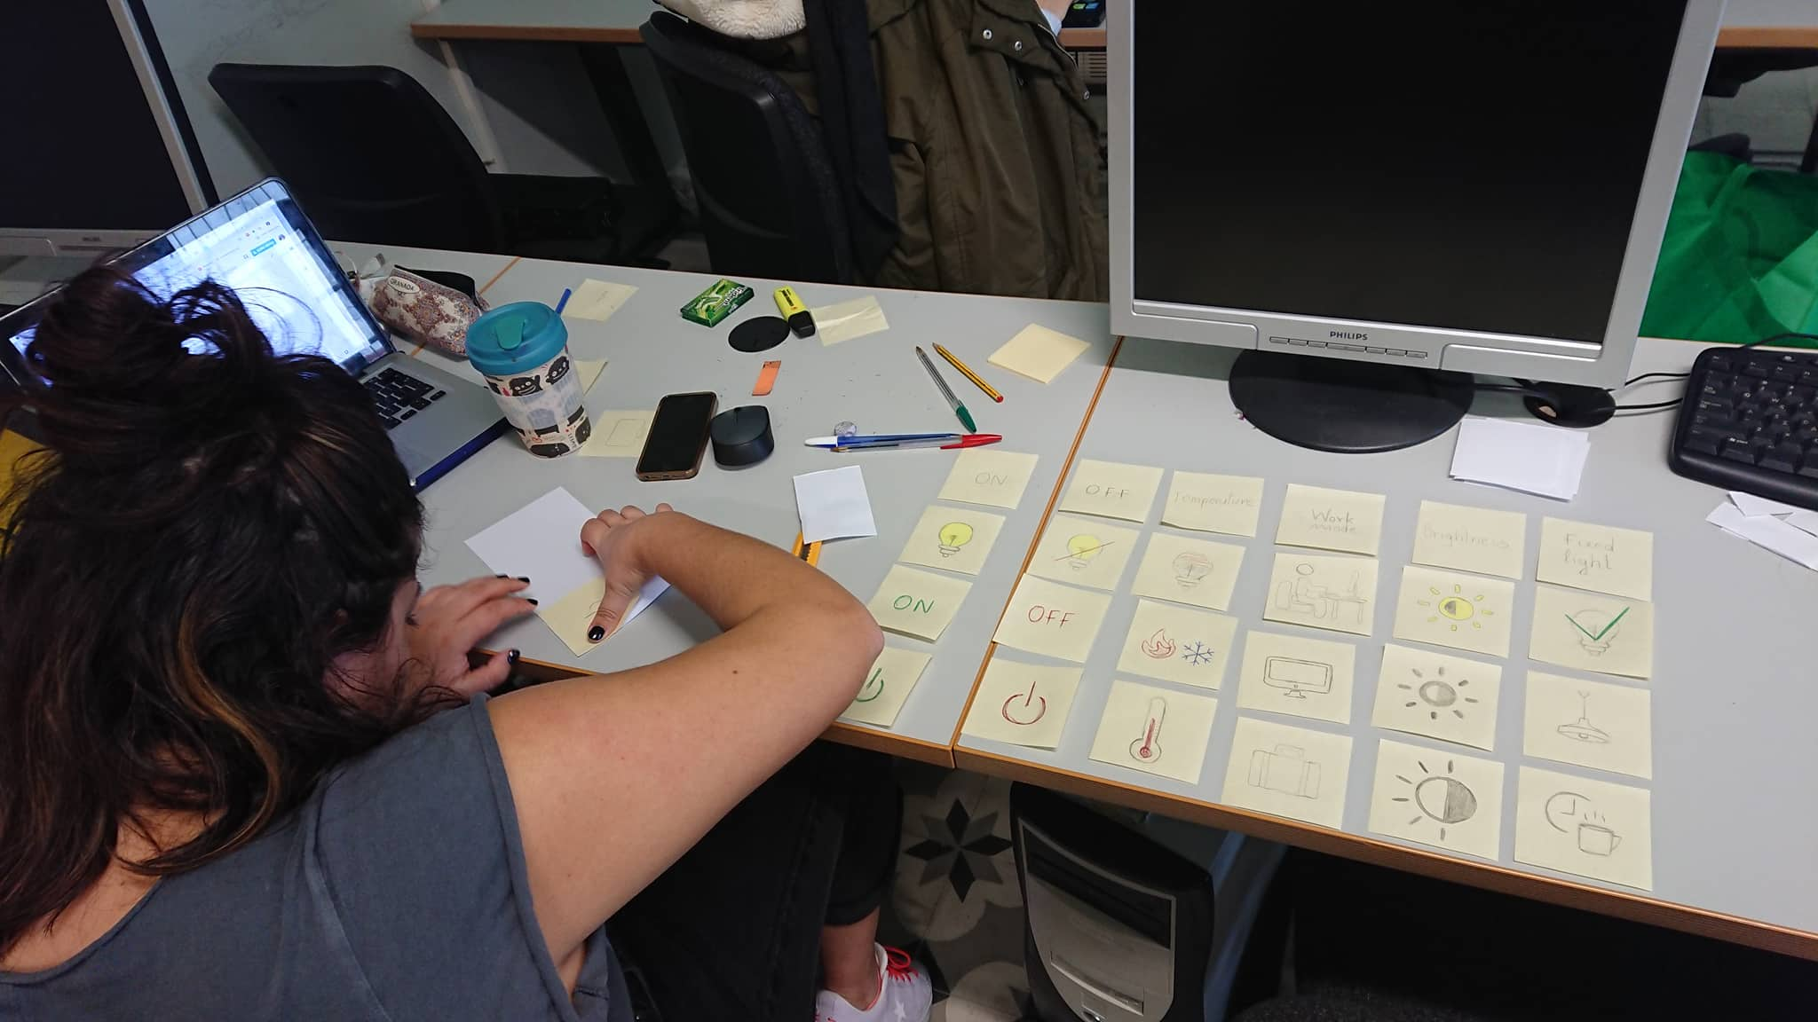
Αξιολογήσεις
2^{η} φάση
Βελτίωση ενδείξεων για τον διαδραστικό κύβο

Slide 22
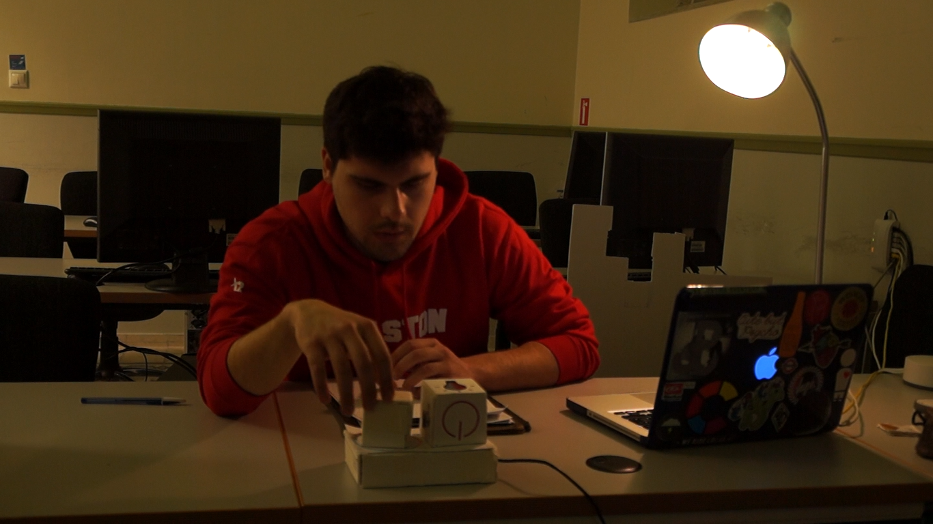
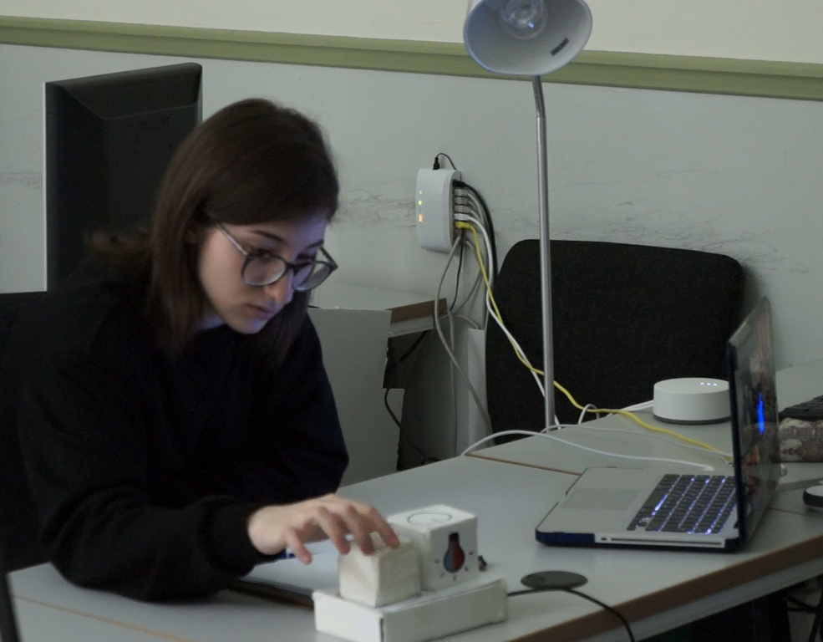
Αξιολογήσεις
2^{η} φάση
Αξιολόγηση του συστήματος από φοιτητές του τμήματος με χρήση του εργαλείου Morae

Slide 23
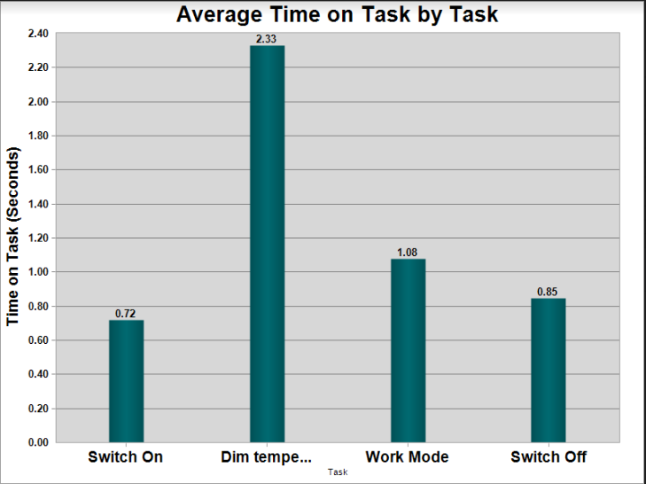
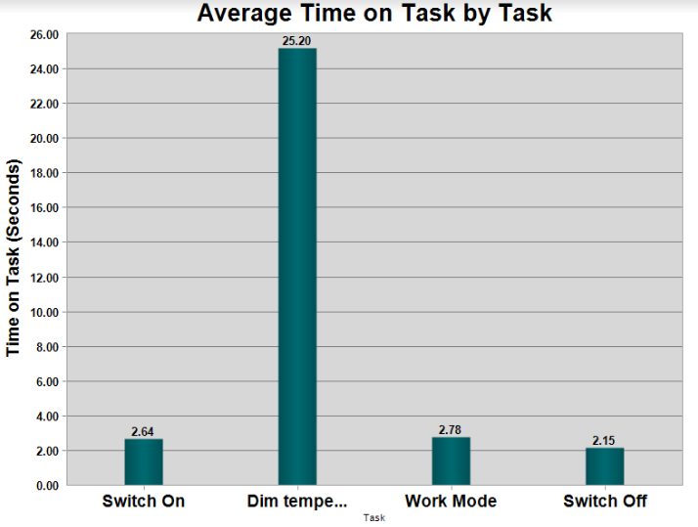
Αξιολογήσεις
2^{η} φάση
Αξιολόγηση του συστήματος από φοιτητές του τμήματος με χρήση του εργαλείου Morae
Γραφική Διεπαφή Χρήστη
Απτή Διεπαφή Χρήστη

Slide 24
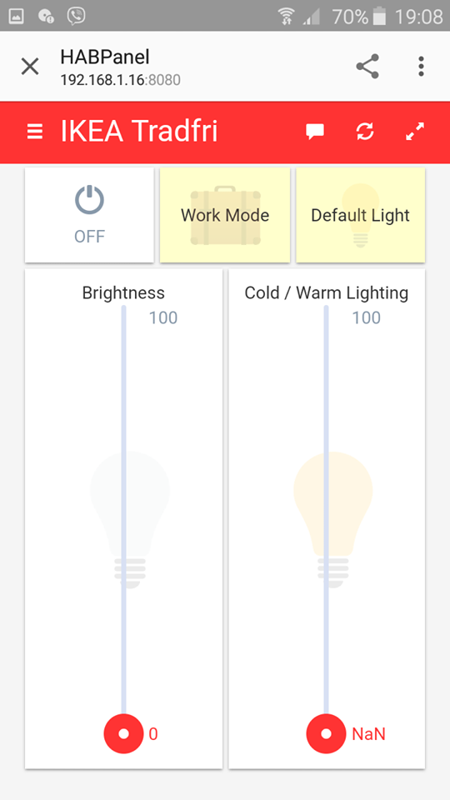
Αξιολογήσεις
3^{η} φάση
Βελτίωση διεπαφής

Slide 25
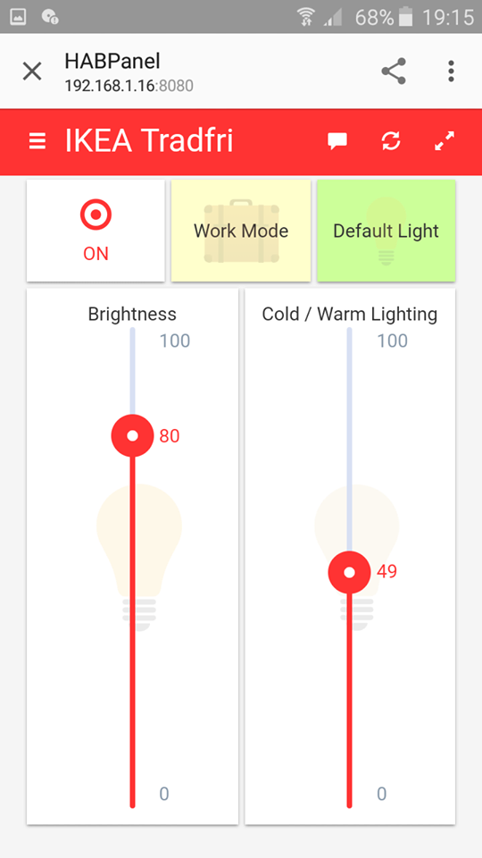
Αξιολογήσεις
3^{η} φάση
Βελτίωση διεπαφής

Slide 26
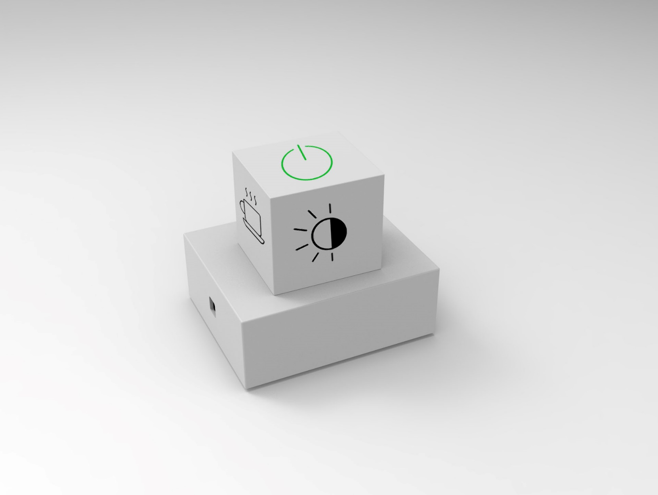
Αξιολογήσεις
3^{η} φάση
Βελτίωση διαδραστικού κύβου

Slide 27
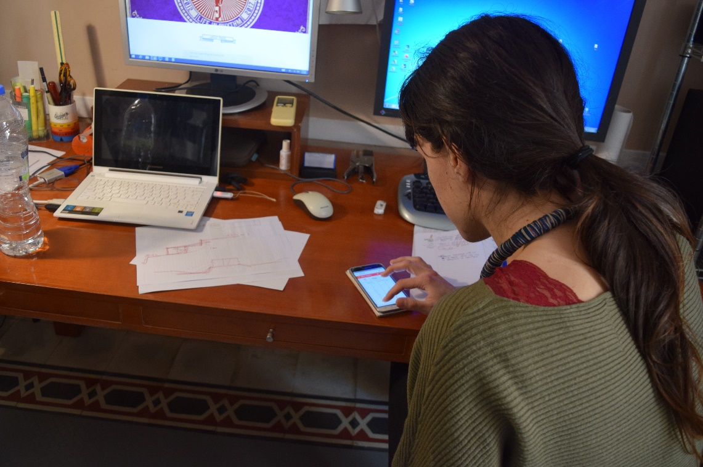
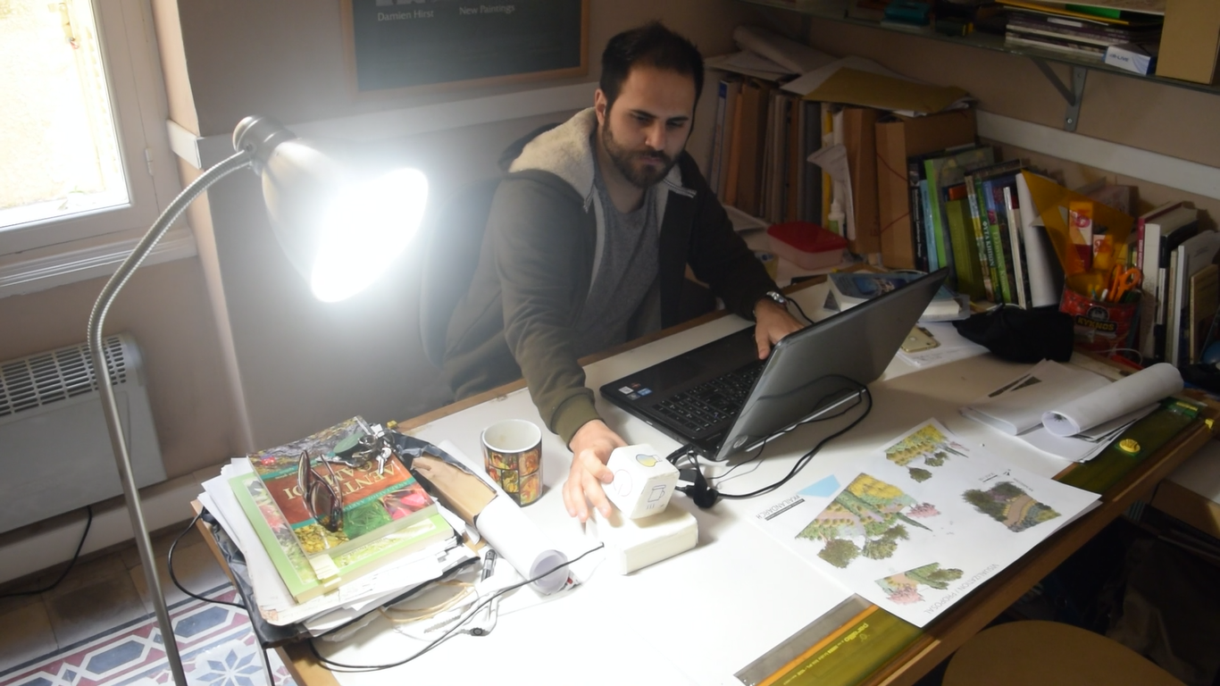
Αξιολογήσεις
3^{η} φάση
Αξιολόγηση του συστήματος με τους τελικούς χρήστες
Βελτίωση διεπαφής:
Αποθήκευση προσωπικών ρυθμίσεων σαν mode
Περισσότερα mode
Βελτίωση διαδραστικού κύβου:
Πιο basic icons
Πιο μικρός κύβος
Μείωση του μεγέθους του κύβου και της βάσης

Slide 28
Συμπεράσματα
Μέσα από τους τρείς κύκλους αξιολογήσεων παρατηρήθηκε πως η γραφική διεπαφή χρήστη έχει υψηλότερο SUS score (βαθμό ευχρηστίας). Επομένως, αυτή η διεπαφή ήταν πιο εύκολη στον χειρισμό, στην σύντομη και άμεση εκμάθηση των λειτουργιών της καθώς οι χρήστες νιώθουν μεγαλύτερη αυτοπεποίθηση και οικειότητα και θα το χρησιμοποιούσαν κάθε μέρα στον εργασιακό τους χώρο.
Όμως η απτή διεπαφή χρήστη κέντρισε το ενδιαφέρον αρκετών αξιολογηθέντων καθώς τον χαρακτήρισαν πιο διασκεδαστικό στον χειρισμό του φωτός έναντι του συνηθισμένου ή της γραφικής διεπαφής. Είναι σημαντικό να σημειωθούν οι βελτιώσεις που θα μπορούσαν να γίνουν και στις δύο διεπαφές. Συγκεκριμένα ο χρήστης να φτιάχνει δικά του σενάρια, να αυξηθούν τα modes και να βελτιωθεί η σαφήνεια των ονομασιών τους.

Slide 29
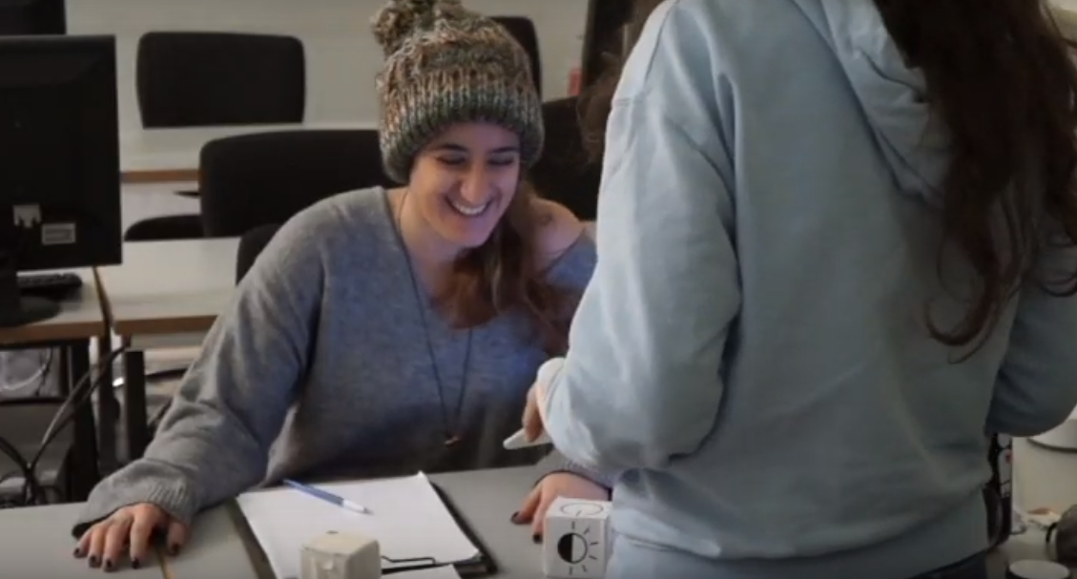
Making of
https://youtu.be/sgn3YzJWxoI

Slide 30
Ευχαριστούμε πολύ!
Ερωτήσεις;

